Slide 1

Capacitacion
Informatica

Slide 2

Liceo Compu-Market
Catedra :Practica supervisada
Catedrático: Erick González
Tema: Capacitacion para nuevos integrantes
Nombre: Alejandro José Galicia Herrera
5To Bachillerato en ciencias y letras con O. C.
Fecha: 20/04/2017

Slide 3
Introduccion
Se presenta una diapositiva con el motivo de apoyar y guiar a los nuevos integrantes de la empresa en el área de informática con el fin de ayudarlos y motivarlos en sus labores diarias

Slide 4
Informática
La informática, también llamada computación en América latina,¹ es una ciencia que estudia métodos, técnicas, procesos, con el fin de almacenar, procesar y transmitir información y datos en formato digital. La informática se ha desarrollado rápidamente a partir de la segunda mitad del siglo XX, con la aparición de tecnologías tales como el circuito integrado, el Internet, y el teléfono móvil.² Se define como la rama de la tecnología que estudia el tratamiento automático de la información.³ ⁴
En 1957, Karl Steinbuch añadió la palabra alemana Informatik en la publicación de un documento denominado Informatik: Automatische Informationsverarbeitung (Informática: procesamiento automático de información).⁵ El soviético Alexander Ivanovich Mikhailov fue el primero en utilizar Informatik con el significado de «estudio, organización, y diseminación de la información científica», que sigue siendo su significado en dicha lengua.⁵ En inglés, la palabra informatics fue acuñada independiente y casi simultáneamente por Walter F. Bauer, en 1962, cuando Bauer cofundó la empresa denominada Informatics General, Inc.⁵

Slide 5
En los inicios del procesamiento automático de la información, con la informática sólo se facilitaban los trabajos repetitivos y monótonos del área administrativa. La automatización de esos procesos trajo como consecuencia directa una disminución de los costes y un incremento en la productividad. En la informática convergen los fundamentos de las ciencias de la computación, la programación, y también las metodologías para el desarrollo de software, la arquitectura de las computadoras, las redes de computadores, la inteligencia artificial y ciertas cuestiones relacionadas con la electrónica. Se puede entender por informática a la unión sinérgica de todo este conjunto de disciplinas. Esta disciplina se aplica a numerosas y variadas áreas del conocimiento o la actividad humana, como por ejemplo: gestión de negocios, almacenamiento y consulta de información, monitorización y control de procesos, industria, robótica, comunicaciones, control de transportes, investigación, desarrollo de juegos, diseño computarizado, aplicaciones / herramientas multimedia, medicina, biología, física, química, meteorología, ingeniería, arte, etc.

Slide 6
Puede tanto facilitar la toma de decisiones a nivel gerencial (en una empresa) como permitir el control de procesos críticos. Actualmente, es difícil concebir un área que no use, de alguna forma, el apoyo de la informática. Ésta puede cubrir un enorme abanico de funciones, que van desde las más simples cuestiones domésticas hasta los cálculos científicos más complejos. Entre las funciones principales de la informática se cuentan las siguientes:
*Creación de nuevas especificaciones de trabajo
*Desarrollo e implementación de sistemas informáticos
*Sistematización de procesos
*Optimización de los métodos y sistemas informáticos existentes
*Facilitar la automatización de datos y formatos.

Slide 7
Ofimatica
Ofimática, (acrónimo de ofi de oficina y mática de informática) a veces también llamado neurótica o automatización de escritorios o automatización de oficinas,¹designa al conjunto de técnicas, aplicaciones y herramientas informáticas que se utilizan en funciones de oficina para optimizar, automatizar, mejorar tareas y procedimientos relacionados. Las herramientas ofimáticas permiten idear, crear, manipular, transmitir o almacenar la información necesaria en una oficina. Actualmente es fundamental que las oficinas estén conectadas a una red local o a Internet.
La ofimática comenzó a desarrollarse en la década del 70, con la masificación de los equipos de oficina que comienzan a incluir microprocesadores, dejándose de usar métodos y herramientas por otras más modernas.

Slide 8
Software ofimaticos que existen en el mercado
Procesamiento de textos.²
Hoja de cálculo
Herramientas de presentación.
Base de datos.
Utilidades: agendas, calculadoras, etc.
Programas de correo electrónico, correo de voz, mensajeros.
Herramientas de reconocimiento y síntesis del habla.
Suite ofimática: paquete de múltiples herramientas ofimáticas.

Slide 9
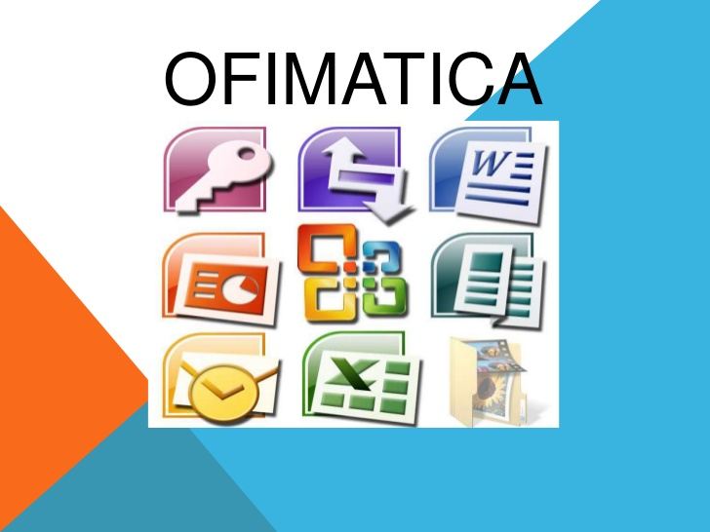

Slide 10
Un lenguaje de programación es un lenguaje formal diseñado para realizar procesos que pueden ser llevados a cabo por máquinas como las computadoras.
Pueden usarse para crear programas que controlen el comportamiento físico y lógico de una máquina, para expresar algoritmos con precisión, o como modo de comunicación humana.¹
Está formado por un conjunto de símbolos y reglas sintácticas y semánticas que definen su estructura y el significado de sus elementos y expresiones. Al proceso por el cual se escribe, se prueba, se depura, se compila (de ser necesario) y se mantiene el código fuente de un programa informático se le llama programación.
También la palabra programación se define como el proceso de creación de un programa de computadora, mediante la aplicación de procedimientos lógicos, a través de los siguientes pasos:
El desarrollo lógico del programa para resolver un problema en particular.
Escritura de la lógica del programa empleando un lenguaje de programación específico (codificación del programa).
Ensamblaje o compilación del programa hasta convertirlo en lenguaje de máquina.
Prueba y depuración del programa.
Desarrollo de la documentación.

Slide 11
Existe un error común que trata por sinónimos los términos 'lenguaje de programación' y 'lenguaje informático'. Los lenguajes informáticos engloban a los lenguajes de programación y a otros más, como por ejemplo HTML (lenguaje para el marcado de páginas web que no es propiamente un lenguaje de programación, sino un conjunto de instrucciones que permiten estructurar el contenido de los documentos).
Permite especificar de manera precisa sobre qué datos debe operar una computadora, cómo deben ser almacenados o transmitidos y qué acciones debe tomar bajo una variada gama de circunstancias. Todo esto, a través de un lenguaje que intenta estar relativamente próximo al lenguaje humano o natural. Una característica relevante de los lenguajes de programación es precisamente que más de un programador pueda usar un conjunto común de instrucciones que sean comprendidas entre ellos para realizar la construcción de un programa de forma colaborativa.

Slide 12
A# .NET
A# (Axiom)
A-0 System
Python
Java
COMIT
PHP
Visual Basic
Groovy

Slide 13
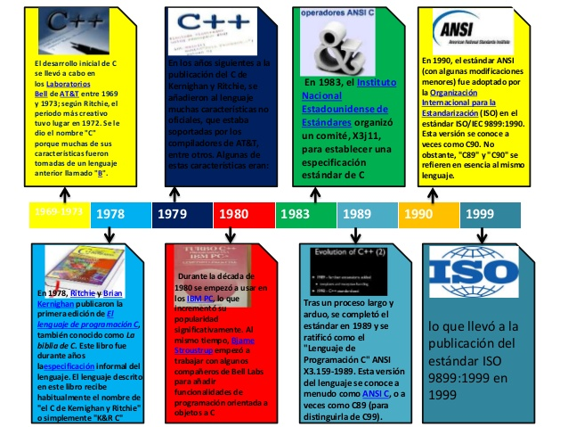
Línea de tiempo del lenguaje de programación

Slide 14
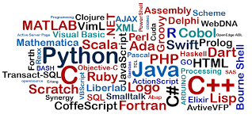

Slide 15
Mantenimiento preventivo
En las operaciones de mantenimiento, el mantenimiento preventivo es el destinado a la conservación de equipos o instalaciones mediante la realización de revisión y reparación que garanticen su buen funcionamiento y fiabilidad. El mantenimiento preventivo se realiza en equipos en condiciones de funcionamiento, por oposición al mantenimiento correctivo que repara o pone en condiciones de funcionamiento aquellos que dejaron de funcionar o están dañados.
El primer objetivo del mantenimiento es evitar o mitigar las consecuencias de los fallos del equipo, logrando prevenir las incidencias antes de que estas ocurran. Las tareas de mantenimiento preventivo pueden incluir acciones como cambio de piezas desgastadas, cambios de aceites y lubricantes, etc. El mantenimiento preventivo debe evitar los fallos en el equipo antes de que estos ocurran. Algunos de los métodos más habituales para determinar que procesos de mantenimiento preventivo deben llevarse a cabo son las recomendaciones de los fabricantes, la legislación vigente, las recomendaciones de expertos y las acciones llevadas a cabo sobre activos similares.

Slide 16
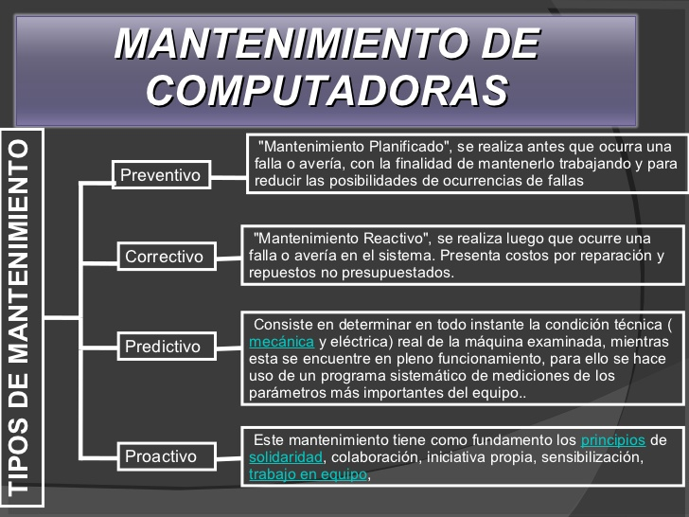

Slide 17
Conclusión
Es todo aquello que nos facilita la redacción de cualquier tipo de documento , carta, o cualquier tipo de trabajo que se requiera en oficina.

Slide 18
Conclusión
Es la línea de códigos u ordenes que se utilizan para darle una orden a la computadora o programa para poder resolver los problemas que se le presenten u ordenes que nesecite efectuar.

Slide 19
Conclusión
Es el tipo de mantenimiento que nos ayuda a prevenir problemas en el equipo se hace por precaucion a un daño mayor al equipo.

